Slide 1
İLETİŞİM BOZUKLUKLARI
Dr. Öğr. Üyesi Ahmet ÖZASLAN
GÜTF Çocuk Psikiyatrisi ABD

Slide 2

İletişim Bozuklukları
İletişim bozuklukları kapsamına dil, konuşma ve sözel/sözel olmayan iletişim alanında yaşanan eksiklikler yer alır.
DSM 5’de iletişim bozuklukları Nörogelişimsel Bozukluklar ana başlığı altına alınmıştır.

Slide 3

İletişim Bozuklukları
Dil Bozukluğu,
Konuşma Sesi Bozukluğu,
Çocukluk Başlangıçlı Akıcı Konuşma Bozukluğu (Kekeleme),
Sosyal (Pragmatik) İletişim Bozukluğu
Belirlenmemiş İletişim Bozukluğu yer almaktadır

Slide 4
Dil Bozukluğu
Bu çocuklarda dil gelişiminde gecikme olur. Sözcük sayıları, cümle yapıları yaşından beklenenden geridedir. İlk sözcükleri çıkarmaları 2 yaş sonuna kadar gecikebilir.
Belirtiler erken gelişimsel dönemde ortaya çıkar ancak hafif olguların normalden ayırt edilmeleri 4 yaşı bulabilir.
Sıklık: Erkeklerde kızlara oranla daha yüksek orandadır. Dil bozukluğunun 3 yaş altı çocukların %10-15‘inde görüldüğü tahmin edilmektedir. Okul çağında %3-7 arasında değişmektedir.
Aile öykülerinde dil bozukluğu görülme olasılığı yüksektir.

Slide 5
Dil Bozukluğu
Belirti ve bulgular: Bu çocuklarda sözel anlatım ve dili anlama gelişimi beklenenden daha yavaştır.
Yeni kelimelerin öğrenilmesi ve kullanılmasında gecikme olur.
Sözcük sayıları yaşıtlarından azdır.
Sözel anlatımda kelime çeşitliliği sınırlı ve cümle yapıları daha basittir.
Dil gelişimi hem alıcı hem de ifade edici dil açısından bozuktur.

Slide 6
Dil Bozukluğu
Ayırıcı tanı: Otizm spektrum bozukluğu, işitme kaybı ve diğer duyusal bozukluklar, zihinsel yetersizlik ve epilepsi ile birlikte edinsel afazi (Landau-Kleffner sendromu) gibi nörolojik bozukluklarla ayırıcı tanısı yapılmalıdır.
Seyir ve sonlanım: Genellikle 3 yaş civarında tanınır, yaklaşık yarısında yaşla birlikte bozukluk kaybolur gibi görünmektedir.
Tedavi:
Özel Eğitim
Okul öncesi dönemde kreş ya da anaokuluna başlama benzeri etkisi ile konuşma ve dil gelişimini belirgin bir şekilde geliştirmektedir.

Slide 7
Konuşma Sesi Bozukluğu
Bozukluğun temel özelliği kişinin yaşına, lehçesine ve gelişim dönemine uygun olarak konuşmasında beklenen düzgünlüğün ve ses uyumunun olmamasıdır.
Sıklık: Tipik olarak 4 yaşlarında belirginleşir. Yaygındır, okul-çağı çocuklarında %2 oranındadır, okul öncesinde ise sıklığı %3-15 arasındadır.
Belirti ve bulgular: Söylenmesinde en sık yanlışlıkların yapıldığı sesler ise yaşla düzelmesi beklenen seslerdir (l, r, s, z, t, ç). Zekada, işitme ya da dilde organik bir bozukluk yoktur.
Tedavi: Konuşma ve ses terapisi ile desteklenir.

Slide 8
Çocukluk Başlangıçlı Akıcı Konuşma Bozukluğu (Kekeleme)
Ses ya da hece yinelemeleri ya da uzatılması, sözcüklerin parçalanması, duyulabilir ya da sessiz bloklar, dolambaçlı yoldan konuşma ve sözcükleri aşırı bir fiziksel gerginlikle söyleme ile belirli konuşmanın gerek akıcılık gerekse zamanlama açısından yaşa uygun olmayan biçimde bozuk olmasıdır.
Sıklık: Genellikle 2-7 yaşları arasında başlar, 3-4 yaşlarda pik yapar.
Olguların %98'inde başlangıç 10 yaşından öncedir, çok daha nadir olarak erişkin dönemde başlayan olgular bildirilmektedir.
Çocuklarda %1 olan sıklık ergenlikte %0.8'e düşer. Kız/erkek oranı: 1/3-1/5 arasında bildirilmektedir.

Slide 9
Çocukluk Başlangıçlı Akıcı Konuşma Bozukluğu (Kekeleme)
Belirti ve bulgular: Tanım olarak üç tür kekemelikten söz edilebilir:
a) Klonik kekemelik; spazmodik olarak harf ya da hece yinelenir,
b) Tonik kekemelik; sesin kesilmesidir,
c) Diğer kekemelikler: palialik (söylenecek kelime ile ilişkisi olmayan harf tekrarı) ve atonik kekemeliktir (ses çıkarmanın aniden kesilmesi)
Kekeleme okuma, şarkı söyleme, cansız şeyler ya da evcil hayvanlarla konuşma sırasında yoktur.
Kekelemeye motor davranışlar eşlik edebilir (örn. göz kırpma, tikler, dudak ve yüz hareketleri, kafa hareketleri, nefes alma davranışları ya da yumruk sıkma)

Slide 10
Çocukluk Başlangıçlı Akıcı Konuşma Bozukluğu (Kekeleme)
Gerginlik ya da kaygının kekelemeyi arttırdığı gösterilmiştir.
İlişkili kaygı, engelleme ve kendine güven eksikliğinden dolayı toplumsal işlevsellik bozulabilir.
Kekeleme meslek seçimini ve meslekteki gelişmeyi sınırlayabilir.
Seyir ve sonlanım: İyileşme tipik olarak 16 yaşından önce olur ve %60'ı kendiliğinden iyileşir.
Tedavi: En sık kullanılan tedavi yaklaşımları davranış modifikasyonu, nefes egzersizleri, gevşeme teknikleri ve konuşma tedavisidir.

Slide 11
Sosyal (Pragmatik) İletişim Bozukluğu
Sosyal (pragmatik) iletişim bozukluğu DSM 5 ile birlikte iletişim bozuklukları grubunda tanımlanmış yeni bir DSM tanısıdır. Bu tanı sözel ve sözel olmayan iletişimde sınırlılıkları olan bireyleri tanımlar.
Belirti ve bulgular: Sözel ve sözel olmayan iletişimin sosyal kurallarını uygulamada, karşılıklı sohbeti sürdürmede sıkıntı yaşarlar. Konuşulan konuya uygun sohbet yapabilme, karşısındakinin imasını hissedebilme ve iletişimi ortama ve kişiye göre düzenleyebilme, esnek olabilme gibi sosyal etkileşim ve iletişim konularında zorlanırlar.
Ayırıcı tanı: Otizm spektrum bozukluğu, dikkat eksikliği hiperaktivite bozukluğu, sosyal anksiyete bozukluğu (sosyal fobi) ve zihinsel yetersizlik ayırıcı tanıda gözden geçirilmelidir.

Slide 12
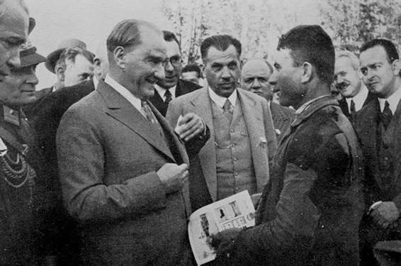

Slide 13
DIŞA ATIM BOZUKLUKLARI
Dr. Öğr. Üyesi Ahmet ÖZASLAN
GÜTF Çocuk Psikiyatrisi ABD

Slide 14
ENÜREZİS

Slide 15
Enürezis
  Yatağa ya da giysilere yineleyen bir biçimde idrar kaçırma (istemsiz ya da amaçlı olarak)
En az ardışık 3 ay süreyle haftada en az 2 kez olması ya da çocuğun işlevselliğinde bozulmaya yol açması
Takvim yaşı ya da eşdeğer gelişim düzeyi en az 5 yaş olmalı
Bir maddenin (örn. Diüretik, antipsikotik) ya da tıbbi bir hastalığın (örn. DM, epilepsi) fizyopatolojik etkilerine bağlı olmamalı

Slide 16
Enürezis
Sıklık tüm dünyada benzer
  5 yaşındakiler
  Geceleri% 20
  7 yaşındakiler
  Geceleri% 10
  Gün boyunca% 2-3
  Ergenler
  Geceleri % 1-2
  <1% Gün boyunca

Slide 17
Enürezis
Tipler
Enürezisi tanımlarken diurnal (ya da gündüz üriner inkontinans) ve nokturnal olarak ayrımı yapılmaktadır.
Gün içinde uyanıkken idrar kaçırma Enürezis Diurna (ED) ya da olarak adlandırılırken, gece uykuda idrar kaçıran çocuklar için Enürezis Nokturna (EN) terimi kullanılır.
Nocturnal ve diurnal: monosemptomatik olmayan enürezis.

Slide 18
Enürezis
Tipler:
Birincil tipte idrar kontrolü hiçbir zaman sağlanamamıştır.
İkincil enüreziste ise en az altı ay süre ile idrarı tutma sağlanabilmişken bu denetim sonradan kaybedilmiştir.

Slide 19
Enürezis- Diurna
Gündüz üriner inkontinansı olan çocuklar ise kabaca iki gruba ayrılır
  • Urge inkontinans
  • İşeme ertelemesi

Slide 20
Enürezis- Diurna
Normal olarak, çocuklar günde 5 ila 7 kez işemektedir
Mililitre cinsinden normal işeme hacmi, çocuğun yaşına bir eklenip 30 ile çarpılarak hesaplanabilir
Tedavinin amacı sadece semptomları azaltmak değil, uzun süreli sürekli ve tam kuruluk sağlamaktır.

Slide 21
Enürezis- Diurna
Gündüz üriner inkontinansı kızlarda erkeklerden 1.5 kat daha yaygındır.
Primer tip sekonder tipe göre daha yaygın
Urge inkontinans en yaygın olanıdır

Slide 22
Enürezis- Diurna
Urge-İnkontinans
Sık idrara çıkma (günde 7’den fazla)
Sıkışma belirtileri
Genelde lekelenme tarzı düşük hacimli idrar kaçırma
İdrarı tutmaya çalışma manevraları
İdrar yolu enfeksiyonları
Vulvovaginit

Slide 23
Enürezis- Diurna
İşeme Ertelemesi
İşeme sıklığı azdır (günde beşten az)
Bazı durumlarda erteleme (oyun, ders saati vb.)
Artan ertelemeyle birlikte idrar tutma manevraları
İşeme başlangıcında ve sırasında tekrarlayan ıkınma
Aralıklı ve bölünmüş idrar akışı
Kabızlık ve enkopezis yaygındır.

Slide 24
Enürezis- Nokturna
Türkiye'de 5-7 yaş arası sıklık %14,9
Erkeklerde daha sık
Derin uyku ve zor uyarılma
Büyük ıslak hacimler
Gün boyunca normal mesane fonksiyonu

Slide 25
ENÜREZİS Etiyoloji ve Risk Faktörleri
Genetik etkenler, ailesel yatkınlık
  Belirgin bir genetik bileşen bulunurken (enürezis nokturna ve urge inkontinans)
  hem genetik hem de çevresel faktörler söz konusudur (ikincil enürezis)
  bazıları ise çoğunlukla çevresel faktörlerden etkilenir (işeme erteleme).
Kromozom 12, 13, 22 üzerindeki bölgeler – EN
Kromozom 17- Urge inkontinans

Slide 26
ENÜREZİS Etiyoloji ve Risk Faktörleri
Mesane fizyolojisi ile ilgili sorunlar
      Ani, istemsiz mesane detrüsör kası kasılmaları Ani sıkışma hissi
      Azalmış fonksiyonel mesane kapasitesi Mesane dolmadan idrar yapma ihtiyacı
Arjinin vazopressin-antidiüretik hormon (AVP) salınımına ilişkin sorunlar
      Normalde olması beklenen nokturnal AVP zirvesinin olmaması Nokturnal Poliüri
Uyanma eşiğinin yüksek olması?
    Yatağın ıslatılması çoğunlukla gecenin ilk yarısında (ilk 3 saat içinde) ve non-REM dönemde olur.
Erken başlatılan ve uygunsuz tuvalet eğitimi (özellikle EN)

Slide 27
ENÜREZİS Etiyoloji ve Risk Faktörleri
Bazı psikososyal değişkenler
      Kardeş doğumu ile başlayan ikincil enürezis bir regresyon belirtisi olabilmekte
      Aşırı temiz, titiz, düzenli bir annenin baskılı tuvalet eğitimine karşı pasif agresif bir tepki niteliği taşıyabilmekte
      Ailede ölümler, ayrılıklar, geçimsizlikler, hastalıklar ya da okulda başarısızlıklar

Slide 28
Enürezis Komorbiditeler
Eliminasyon bozukluğu olan çocuklarda psikiyatrik bozukluklar 2-5 kat daha fazla (EP>ED>EN).
Diurinal tipte noktrunal tipe göre komorbitdite daha sık
En sık görülen komorbidite: DEHB
KOKGB, davranış bozuklukları
Anksiyete bozuklukları, depresyon, düşük benlik saygısı

Slide 29
Enürezis Tanı
Ayrıntılı öykü,
Fizik Muayene, gerekli durumlarda TİT, USG-
Organik sorunlar dışlanmalı!
DM, diabetes insipitus, hipertiroidi, kronik böbrek hastalığı ile uyumlu olabilecek öykülere dikkat!
Epilepsi
Diüretikler ya da lityum gibi poliüri yapabilecek ilaçlar
İdrar yolu enfeksiyonları mesane irritabilitesini artırarak inkontinansa yol açabilir.
İdrar yollarının anatomik sorunları

Slide 30
Enürezis Tanı
48 saatlik Sıklık/Miktar Takip Çizelgesi
İsim Soyisim: Yaş:
Tarih:
zaman | İdrar miktarı | İdrar yaparken kesilme/ıkınma | Islatma | Sıkışma | Gözlem | Aldığı sıvı miktarı

Slide 31
Enürezis- Tedavide Genel İlkeler
Çocuk en az 5 yaşında olmalıdır, daha küçük çocuklar tedavi gerektirmez
Komorbid bozukluklar, kanıta dayalı önerilere göre ayrı ayrı tedavi edilmelidir.
Eğer enkoprezis ya da kabızlık eşlik ediyorsa önce enkoprezis ve kabızlık tedavi edilmelidir
Hem gece hem gündüz enürezisi varsa öncelikle gündüz inkontinansı ele alınmalıdır çünkü gündüz inkontinansı tedavi edildikten sonra birçok çocuk geceleri ıslatmamaktadır.
Birincil ve ikincil enürezis aynı şekilde tedavi edilir

Slide 32
Enürezis- Tedavide Genel İlkeler
Aileye sıvı alımını ve tuvalet eğitimi konusunda danışmanlık
  gün içinde daha fazla sıvı tüketmek
  tuvalete zaman ayırmak
  manevra yapmaktan kaçınmak
Motivasyonun artırılması
Suçluluğun azaltılması
İşe yaramayan önlemlerin kesilmesi
  Ceza
  Sıvı kısıtlamaları
  Etkisiz ilaç tedavileri
Takvim-ödül

Slide 33
Enürezis Diurna- Tedavi
Urge inkontinansta;
  Dürtünün bilinçli bir şekilde kontrol edilmesini amaçlayan semptom odaklı bilişsel-davranışçı terapiler
  Oksibutinin 0.3 mg/kg
İşeme ertelemesinde;
  Psiko-eğitim
  Semptom odaklı bir yaklaşım

Slide 34
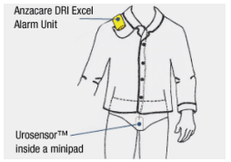
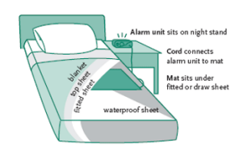
Enürezis Nokturna- -Tedavi
Alarm yöntemi
  En fazla 16 hafta
  14 gün sonra kuru
  Haftada iki kez ıslatma durumunda nüks
Gece uyandırma

Slide 35
Enürezis Nokturna- Tedavi
Alarm tedavisi için isteksizlik
Bunalmış aile ve motivasyon eksikliği
Hızlı bir şekilde gerekli kısa süreli kuruluk
İlaç tedavisi: imipramin (tofranil) (10-75 mg), desmopresin (minirin melt tb) (60-120 mcg)
  İmipramin yan etkileri fazla, başlamadan önce ekg
  Desmopresin 12 hafta, yan etkileri daha az
  Nadir yan etki hiponatremi

Slide 36
 | 1. Gün | 2. Gün | 3. Gün | 4. Gün | 5. Gün | 6. Gün | 7. Gün | 8. Gün | 9. Gün | 10. Gün | 11. Gün | 12. Gün | 13. Gün | 14. Gün | 15. Gün
Altını Islatma
Takvim ve Ödüllendirme
Sıvı Kısıtlaması
Yatmadan Önce Tuvalete Gitme
Gece Uyandırma
Büzücü Kas Eğitimi (kesik kesik idrar yapma)
İdrar Torbası Eğitimi (Gündüz İdrar Tutma)
İlaç Alımı
 | 1. Gün | 2. Gün | 3. Gün | 4. Gün | 5. Gün | 6. Gün | 7. Gün | 8. Gün | 9. Gün | 10. Gün | 11. Gün | 12. Gün | 13. Gün | 14. Gün | 15. Gün
Altını Islatma
Takvim ve Ödüllendirme
Sıvı Kısıtlaması
Yatmadan Önce Tuvalete Gitme
Gece Uyandırma
Büzücü Kas Eğitimi (kesik kesik idrar yapma)
İdrar Torbası Eğitimi (Gündüz İdrar Tutma)
İlaç Alımı

Slide 37
ENKOPREZİS

Slide 38
Enkoprezis
Yineleyen bir biçimde dışkı kaçırma ya da dışkının uygunsuz yerlere yapılması
En az 3 ay süreyle ayda en az 1 kez olması
Takvim yaşı en az 4 yaş olmalı
Madde (örn. Laksatif) ya da tıbbi bir hastalığın (örn. Hirschsprung hastalığı) doğrudan fizyolojik etkilerine bağlı değildir.

Slide 39
Enkoprezis
Tipler:
Konstipasyon ve taşma inkontinansı ile giden (%85-95)
Konstipasyon ve taşma inkontinansı ile gitmeyen (%5-15)
Primer enkoprezisi olan çocuklarda enürezis ve gelişim gerilikleri daha fazla
Sekonder olanlarda davranım bozukluğu ve psikososyal sorunlar fazla

Slide 40
Enkoprezis
Sıklık %1-3
Erkeklerde daha sık
Yaş arttıkça sıklığı azalır.
Üç farklı klinik gidişat
  Kronik
  Sık relaps
  Kendiliğinden remisyon
Kabızlık prognozu olumsuz etkiler

Slide 41
Enkoprezis
Belirtiler | Konstipasyonun eşlik ettiği Enkoprezis | Konstipasyonun eşlik etmediği Enkoprezis
Barsak hareketleri | Nadir | Günlük
Yüksek gaita miktarı | Evet | Hayır
Normal gaita miktarı | Yaklaşık yarısında | Neredeyse tamamında
Ağrılı defekasyon | Sık | Nadir
Karın ağrısı | Sık | Nadir
İştah | Azalmış | Normal
Kolon geçiş süresi | Uzamış | Normal
Karın palpasyonunda bağırsak dolgunluk | Sıklıkla | Yok
Rektal palpasyonda dolgunluk | Sıklıkla | Hiçbir zaman
Rektum çapı | Artmış | Normal
Gündüz üriner inkontinansı | 1/10 | Nadir
Enürezis Nokturna | 1/3 | 1/10
Laksatif kullanımı | Yararlı | Yararlı değil hatta daha kötü etkileyebilir

Slide 42
Enkoprezis
Konstipasyonun eşlik ettiği enkoprezis genellikle akut konstipasyon sonrası gelişir:
  Ağrılı defekasyon ve defekasyondan kaçınma
  Dış anal sfinkterde paradoksal kasılma
  Gaita birikimi
  Kolon geçiş süresinde artış
  Peristaltizm ve duyuda azalma
  Sıvı emiliminde artış ve büyük, sert dışkı kitleler
  Megakolon
  Taze gaitanın sert gaitayı aşması
Konstipasyonun eşlik etmediği enkoprezisin nasıl oluştuğu tam olarak bilinmiyor

Slide 43
Enkoprezis
Genetik etkenlerin etyolojide doğrudan etkisi çok düşük.
Genetik faktörler konstipasyonda önemli
Gece enkoprezisi daha sık organik
Birincil enkoprezis olgularının çoğunda konstipasyon görülür.
Bazı psikososyal değişkenler etyolojide rol oynayabilir
  Aile düzenindeki önemli değişiklikler, kayıplar
  Olumsuz ebeveyn tutumları, anne-çocuk ilişki sorunları
Gelişimsel gecikmeler ve zor mizaç özellikleri enkoprezisi olan çocuklarda daha sıktır.

Slide 44
Enkoprezis
Enkoprezis çocuğun cinsel istismarının bir belirtisi olabilir!!!
Okul ortamında tuvalet kullanamayan çocuklarda, özellikle OKB olguları ve sosyal fobik olgularda konstipasyon gelişebilir.
Psikiyatrik hastalarda psikotrop ilaç kullanımı konstipasyon nedeni olabilir

Slide 45
Enkoprezis
Annede depresyon ve kaygı
Aile ile iletişimsizlik ya da iletişim bozukluğu
  Aile çocuk ilişkisindeki sorun çocuğu pasif agresif bir düzeneğe itebilir ve enkoprezis bir öfke dışa vurum şekli olarak karşımıza çıkabilir.

Slide 46
Enkoprezis
Enürezis
İdrar yolu enfeksiyonları
Enkoprezis tanılı çocuklarda eşlik eden psikiyatrik bozukluk yaklaşık %50
Konstipasyonsuz tipte psikiyatrik komorbidite fazla
Karşıt olma karşı gelme bozukluğu
Anksiyete bozuklukları
DEHB
Davranım Bozukluğu
Duygusal sorunlar
  Düşük benlik saygısı, davranış sorunları, akran istismarı, düşük sosyal işlevsellik

Slide 47
Enkoprezis
Öykü alma süreci önemli !!
Fizik muayene
Mümkünse karın, böbrek, mesane ve retrovezikal bölge USG
Organiste mutlak dışlanmalı
  Spina bifida occulta
  Anal stenoz

Slide 48
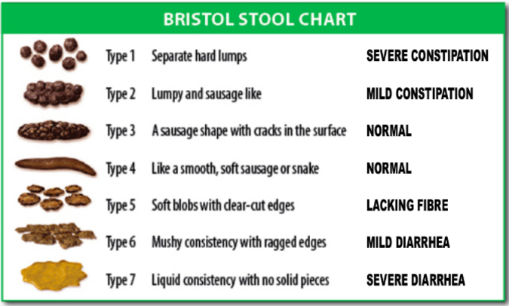

Notes:
A very useful chart is the Bristol Stool Chart. Seven types of stool forms
are depicted ranging from “separate hard lumps, like nuts (hard to pass)” (type
1) to “watery, no solid pieces, entirely liquid” (type 7). The scale enables parents
and children to identify the predominant type of stool easily and without lengthy
descriptions. The course of treatment can also be monitored using this scale.

Slide 49
Enkoprezis
Konstipasyon tedavisi
Davranışsal yaklaşım
Psikoterapötik yaklaşım (utanma, suçluluk, depresyon, düşük benlik saygısı)
Aile dinamiklerinin ele alınması
Çocuk aile çatışmasının çözümü

Slide 50
Enkoprezis
Öğünlerden 20-30 dk sonra 5-10 dakika tuvalette oturma
  Bu sırada çocuğu rahatlatan etkinlikler (kitap, dergi okuma, müzik, resim, oyun)
Motivasyon artıran yaklaşımlar
  Takvime kayıt etme
  Sadece pozitif pekiştirme (ceza/eleştiri yok)
Sorumluluk verme, yaptırım
Etkisiz yöntemlerin önüne geçme:
  cezalandırma
  endikasyon dışı ilaç verme

Slide 51
 | 1. Gün | 2. Gün | 3. Gün | 4. Gün | 5. Gün | 6. Gün | 7. Gün | 8. Gün | 9. Gün | 10. Gün | 11. Gün | 12. Gün | 13. Gün | 14. Gün | 15. Gün
Dışkısını kaçırma
Takvim ve Ödüllendirme
Sıvı alımının arttırılması
Sebze ve meyve tüketiminin arttırılması
Dışkılamanın ertelenmemesi
Tuvalet alışkanlığının geliştirilmesi
İlaç Alımı
 | 1. Gün | 2. Gün | 3. Gün | 4. Gün | 5. Gün | 6. Gün | 7. Gün | 8. Gün | 9. Gün | 10. Gün | 11. Gün | 12. Gün | 13. Gün | 14. Gün | 15. Gün
Dışkısını kaçırma
Takvim ve Ödüllendirme
Sıvı alımının arttırılması
Sebze ve meyve tüketiminin arttırılması
Dışkılamanın ertelenmemesi
Tuvalet alışkanlığının geliştirilmesi
İlaç Alımı

Slide 52
Bipolar Bozukluk
Dr. Öğr. Üyesi Ahmet ÖZASLAN
GÜTF Çocuk Psikiyatrisi ABD

Slide 53
Bipolar Bozukluk
Bipolar Bozukluk-I (BB-I)
Mani ve majör depresif ataklar arasındaki döngüsel değişiklikler
Bipolar Bozukluk-II (BB-II)
Majör depresyon ve hipomani atakları
Siklotimik Bozukluk
Çocuk ve ergenlerde en az 1 yıl, yetişkinlerde 2 yıl süren çok sayıda hipomani ve depresif ruh hali atakları (ancak majör depresyon kriterlerini karşılamaz)
Tanımlanmış Diğer Tip Bipolar ve ilişkili Bozukluk (BB-TD)
Daha spesifik BB alt türlerinden herhangi birine ilişkin tanı kriterlerini karşılamayan hipomanik veya karma dönemlerin özellikleri olduğunda kullanılır.
  Belirsizliği açıklığa kavuşturmak için araştırma kriterleri; 2 günlük hipomani veya en az 4 kısa periyot >/= 4 saat olarak önerilmektedir.

Slide 54
Bipolar Bozukluk
Mani dönemi; en az bir hafta süreyle neredeyse her gün, günün büyük bir bölümünde kabarmış, taşkın ya da çabuk kızan duygudurumun ve amaca yönelik etkinlikte ve içsel güçte, olağandışı ve sürekli bir artışın olduğu ve aşağıdakilerden 3 veya daha fazlası (irritabilite varsa dört);
  Artmış benlik saygısı ya da grandiyözite
  Uyku gereksiniminde azalma
  Her zamankinden daha çok konuşkan olma
  Fikir uçuşmaları ya da düşüncelerin birbiriyle yarışma hali
  Dikkat dağınıklığı
  Amaca yönelik etkinliklerde ya da psikomotor ajitasyonda artış
  Kötü sonuçlanabilecek etkinliklere katılımda artış
Hastaneye yatış gerektirebilecek düzeyde işlevsellikte bozulma görülür. Psikoz eşlik edebilir.

Slide 55
Bipolar Bozukluk
Hipomani dönemi; en az dört gün süreyle neredeyse her gün, günün büyük bir bölümünde kabarmış, taşkın ya da çabuk kızan duygudurumun ve amaca yönelik etkinlikte ve içsel güçte, olağandışı ve sürekli bir artışın olduğu ve aşağıdakilerden 3 veya daha fazlası (irritabilite varsa dört);
  Artmış benlik saygısı ya da grandiyözite
  Uyku gereksiniminde azalma
  Her zamankinden daha çok konuşkan olma
  Fikir uçuşmaları ya da düşüncelerin birbiriyle yarışma hali
  Dikkat dağınıklığı
  Amaca yönelik etkinliklerde ya da psikomotor ajitasyonda artış
  Kötü sonuçlanabilecek etkinliklere katılımda artış
Çevresindekiler tarafından fark edilecek düzeyde işlevsellikte değişime, azalma görülür bu durum hastaneye yatış gerektiecek düzeyde değildir. Psikoz eşlik etmez.

Slide 56
Bipolar Bozukluk
Puberte öncesi çok nadirdir.
Başlangıç piki 15-19 yaşları arasındadır.
Epidemiyolojik çalışmalarda sıklık %1.8
Gençlerde ve yetişkinlerde bipolar spektrum bozuklukları sıklığında belirgin cinsiyet farklılığı görülmemektedir.
BB-2 ve ergenlik başlangıçlı BB kızlarda erkeklere göre hafif daha yüksek

Slide 57
Bipolar Bozukluk
Çocukluk ve ergenlikte başlayan BB, erişkin başlangıçlı BB’den çok daha ciddi ve kötü prognozlu olabilmektedir.
  Düşük sosyoekonomik düzey
  Atakların uzun sürmesi
  Karma ya da hızlı döngü
  Psikoz
  Subsendromal duygudurum belirtileri
  Komorbid bozukluklar
  Olumsuz yaşam olaylarına maruz kalma
  Aile psikopatolojisi

Slide 58
Bipolar Bozukluk
BB etiyolojisi multifaktöriyeldir.
  Çocuk ve ergenlerde BB'nin en iyi belirleyicisi aile öyküsüdür.
  ~%20’sinde aile öyküsü +
  Tek yumurta ikizlerinde ~%70 konkordans
  Travma veya stresli yaşam olayları ??
  MRI ve fMRI'da duygu işleme ve düzenlemeyle ilgili nöronal devrelerindeki farklılıklar

Slide 59
Bipolar Bozukluk
Komormidite
  Yıkıcı davranış bozuklukları ~%30-70
  Dikkat eksikliği hiperaktivite bozukluğu ~%50-80
  Anksiyete bozuklukları ~%30-70

Slide 60
Bipolar Bozukluk
Çocuk ve Ergenlik Başlangıçlı Bipolar Bozukluk (ÇEBB) için en sık bildirilen prodromal semptomlar irritabilite, uyku bozuklukları, hiperaktivite, anksiyete ve subsendromal manik/depresif belirtilerdir.
ÇEBB daha çok karma dönem olarak ortaya çıkmaktadır.
BB tanılı çocuk ve ergenlerin, erişkinlerden daha yüksek oranda hızlı döngüler/daha fazla kutup değişimi yaşadığı ve daha çok eşik altı belirtili epizodları taşıdığı gösterilmiştir.

Slide 61
Bipolar Bozukluk
ÇEBB mani döneminde en sık görülen belirtiler;
  İçsel enerjide artış
  İrritabilite
  Labil duygudurum
  Dikkat dağınıklığı
  Hedefe yönelik aktivitede artış
Grandiyözite, öfori, hiperseksualite ve uyku gereksiniminde azalma en spesifik belirtilerdir.
Halüsinasyonlar ve sanrılar en az görülen belirtiler

Slide 62
Bipolar Bozukluk
ÇEBB depresif epizod;
  Genelde ilk ataktır
  Daha şiddetli
  Kendine zarar verme daha sık
  Özkıyım riski yüksek

Slide 63
Bipolar Bozukluk
Çocuklarda ve ergenlerde bipolar bozukluğu değerlendirirken dikkate alınması gereken temel faktörler
  Belirtilerin uzunlamasına seyri
  Spontan epizodik olması
  Aile öyküsünün varlığı
  Birden çok kaynaktan bilgi alınması

Slide 64
Bipolar Bozukluk
Çocuklarda ve ergenlerde bipolar bozukluk ayırıcı tanısında en sık;
  Yıkıcı davranış bozuklukları
  Dikkat eksikliği hiperaktivite bozukluğu

Slide 65
Bipolar Bozukluk
Tedavide ve profilakside;
1. Antipsikotikler (özl. Risperidon, aripiprazol, ketiapin, olanzapin)
2. Lityum (FDA tarafından 12-17 yaş arası BB olgularda mani tedavisinde onaylanmış ilk ilaç), karbamazepin, valproik asit kullanılır
Yakın dönem çalışmaları ikinci kuşak AP’lerin mani/karma bulguların tedavisinde daha etkili ve lityum ve antiepileptik duygudurum düzenleyicilere oranla daha hızlı yanıt oluşturduklarını bildirmektedir.

Slide 66
Şizofreni
Dr. Öğr. Üyesi Ahmet ÖZASLAN
GÜTF Çocuk Psikiyatrisi ABD

Slide 67
Şizofreni
Yetişkinlere göre çok daha nadirdir. (yetişkinlerde % 0.1-0.15) Yetişkin şizofreniklerin % 3-5'inin başlama yaşı 10 yaşın altındadır. % 2.7'sinde ise başlama yaşı 10-15 yaş arasındadır.
Sıklığı: 5/10 000; E / K : 1.67 / 1; Düşük sosyoekonomik düzeyde daha fazladır.

Slide 68
Şizofreni
Bozukluk 18 yaşından önce başladığında, erken başlangıçlı şizofreni (EBŞ), 13 yaşından önce başladığında çocukluk başlangıçlı (ÇBŞ) ya da çok erken başlangıçlı şizofreni olarak tanımlanır.
Olguların %80’inde psikotik belirtiler sinsi başlar.
Prodromal dönemde sosyal izolasyon, akademik zorluklar, tek ya da çoklu düşünce saplantıları, duygudurum belirtileri görülür.

Slide 69
Şizofreni
Erken başlangıçlı şizofrenide bir çok olgunun bilişsel gelişimde gecikme, öğrenme zorlukları, davranış güçlükleri, sosyal içe çekilme gibi premorbid özellikleri vardır.
ÇBŞ erken çocukluk döneminden itibaren belirti veren daha kronik başlangıçlı bir bozukluk iken, EBŞ ergenlerde akut ya da sinsi başlayabilir.
Halüsinasyon, dezorganize düşünce ve afektte donukluk EBŞ tanılı olgularda daha sık görülürken, komplike sanrılar ve katatoni daha az görülür.

Slide 70
Şizofreni
Bir çocuğa şizofreni tanısı koyabilmek için en az 1 ay semptomlu olmak üzere 6 ay geçmesi gerekir.
- Algı bozukluğu: İşitsel ve görsel halüsinasyonlar
- Düşünce bozukluğu; içeriği ve akışı bozuktur
- Duygulanım bozukluğu; sığ, sınırlı, künt ve uygunsuz affekt
- Davranışta bozulma; en sık görülür. Yetişkine göre daha ön plandadır. Tuhaf, uygunsuz, yersiz, nedensizdir. (Tükürme, işeme, küfür etme, garip eşya toplama ya da biriktirme gibi davranışlar olur).
- İşlevsellikte bozulma
Kendine bakımında azalma vardır.

Slide 71
Şizofreni
İlaç tedavisi:
  Atipik antipsikotikler (Risperidon, ketiapin, olanzapin, aripiprazol…)
  Klasik antipsikotikler (tiyoridazin ve klorpromazin (200 mg/gün'ü geçmez) haloperidol (15-20 mg/gün'ü geçmez)
  İlaç uzun süre kullanılmaz bir süre ara verilir. İyileşme başlar başlamaz azaltılır ve daha sonra kesilir.
Okul aile işbirliği
Destekleyici tedavi

Slide 72
Organik Psikozlar

Slide 73
Organik Psikozlar
Görülme sıklığı nedenlerine (etiyolojiye) bağlıdır.
Etiyoloji:
Enfeksiyonlar (ensefalitler)
Travma
Epilepsi
Zehirlenmeler

Slide 74
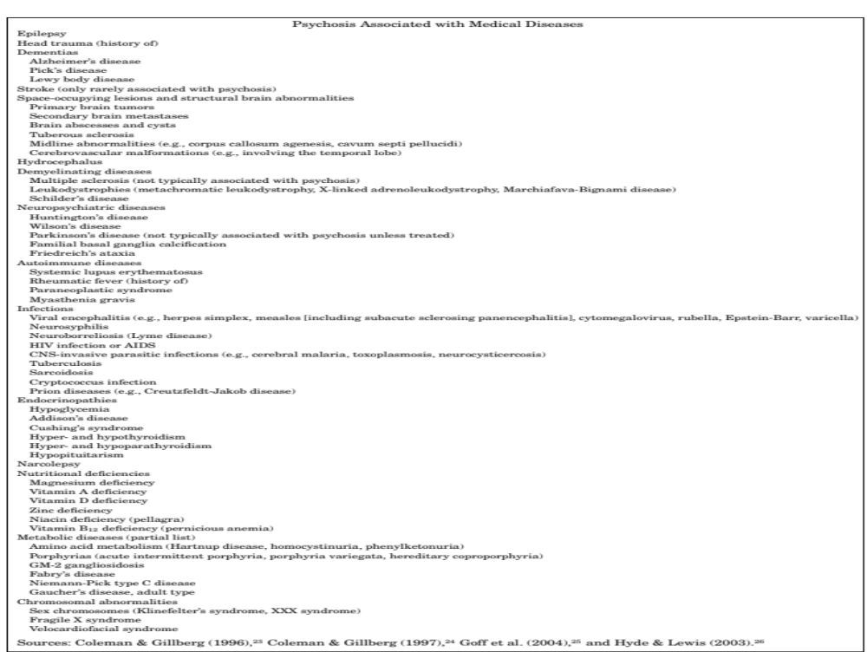

Slide 75
Organik Psikozlar
1. Laboratuar Tetkikleri
2.Görüntüleme Tetkikleri
3. EEG

Slide 76
Laboratuar tetkikleri | CBC Elektrolitler BUN/kreatinin Glikoz TSH Karaciğer fonksiyon testleri ESR ANA Vitamin B12 ve folat Seruloplazmin HIV taraması Sifiliz İdrar tahlili İdrarda madde taraması
Görüntüleme tetkikleri | MRI
Elektroensefalogram

Slide 77
Organik Psikozlar
Belirtiler: Temel belirti bilinç bozukluğudur. Oryantasyon ve kooperasyon bozuktur. Algılamada; görsel, tat, dokunma halüsinasyonları belirgindir. Hezeyan pek yoktur. Çocuk saçma sapan konuşur. Kopuk anlamı olmayan sayıklamaları vardır. Davranışlarında bozulmalar vardır. Bunların farkında değildir. Sallanma, vücut döndürme, el ve kol çırpma hareketleri vardır.
Tedavi: 1. Etiyolojiye yöneliktir.
2. Psikotik belirtiler için haloperidol düşük dozda verilir. Klorpromazin bilinç bozukluğu olan hastalarda kontrendikedir.

Slide 78
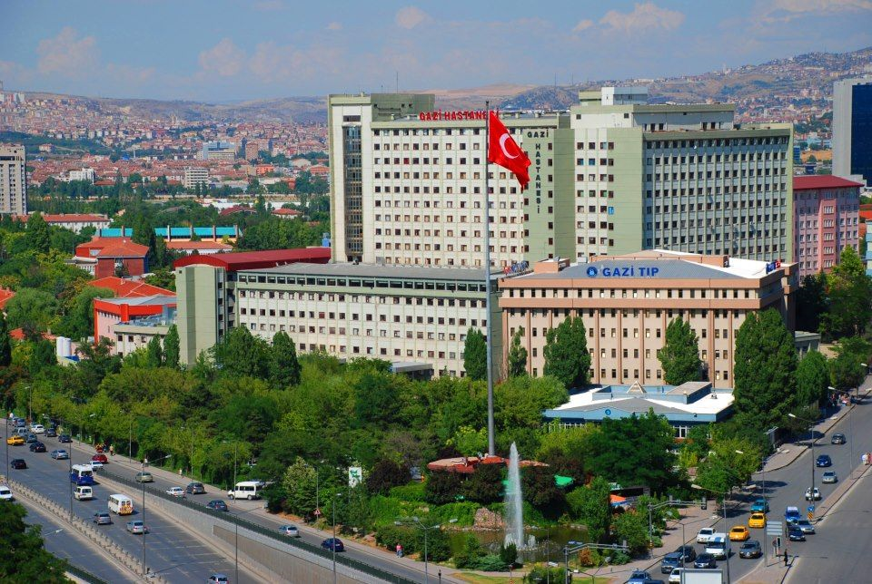
GAZİLİ OLMAK AYRICALIKTIR
ahmetozaslan@gazi.edu.tr

